Slide 1

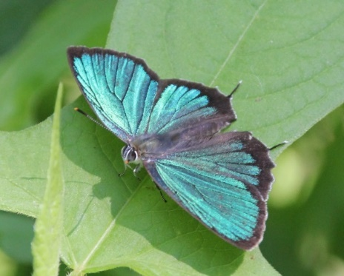
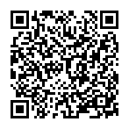

さいたま
みんなの生きもの調査
調査員募集
さいたま市では、チョウとトンボを対象とした調査を行っています。
チョウは種ごとに異なる草を食べるなど植物と密接な関係を持っており、
チョウを調べることで、その地域の植生を推定することができます。
トンボは幼虫がヤゴと呼ばれ水中に生活するなど水環境と
密接な関係を持っており、トンボを調べることで、その地域の
水環境を推定することができます。
募集人数
１５人程度（応募多数の場合は、先着順）
応募条件
① １８歳以上の方
② 調査員研修に参加できる方
日時：令和８年６月１４日（日）１０：００ ～ １２：００
場所：さいたま市桜環境センター（さいたま市桜区新開４－２－１）
③ 市内で決めた１つの調査拠点で調査を行える方（調査拠点は応相談）
※ 報酬や交通費の支給はありません
応募方法
「みんなの生きもの調査」調査員応募用ページより受付
https://www.city.saitama.lg.jp/enquete/e004038.html
裏面の問合せ先の電話番号とメールアドレスからもお申込できます。
募集締切
令和８年６月５日（金）まで
環境対策課

Slide 2
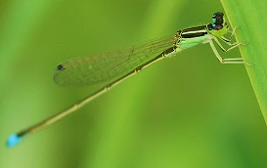
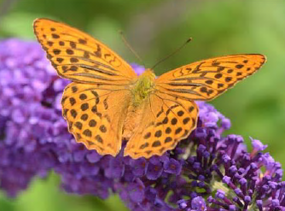
● さいたまみんなの生きもの調査とは？
市内に生息するトンボとチョウを市民の方々に調査していただくことで、
生物多様性への理解を深めるとともに、市内の生物多様性の現状把握や
データを蓄積することを目的に実施する市民参加型調査です。
● 調査に参加するには？
６月１４日（日）開催の調査員研修を受講すると
「調査員」として登録され、調査に参加可能となり
ます。
調査員研修では調査方法についての解説なども
行いますので、トンボとチョウに詳しくなくても
ご参加いただけます。
● 調査場所はどこですか？
市内で決めた１つの調査拠点で観察できたトンボとチョウの種類や数を記録 します。（調査拠点は応相談）
調査拠点の例：桜環境センタービオトープ、別所沼公園、荒川総合運動公園など
● 調査回数はどれくらいですか？
２週間に１回程度の頻度で、１回１５分以上の調査を１０月末まで行います。
● トンボやチョウを見つけるのは難しいですか？
慣れ親しんだトンボやチョウを調査のため、難しくありません。
● 調査結果はどう利用されますか？
生物多様性の状況を把握するデータとして使用します。調査結果は市ホームページなどでも公開します。
また、年度末に日本でも高名な先生による調査結果報告を予定しております。
令和７年度 東京大学総合研究博物館・研究事業協力者
(実績) 須田 真一 先生
＜問合せ先＞
さいたま市 環境対策課 生物多様性保全係
並木、柿本
TEL:048-829-1329
FAX:048-829-1991
E-mail:kankyo-taisaku@city.saitama.lg.jp

